Slide 1
Sijoittaminen ja arvopaperimarkkinat
(Kpl 14)

Slide 2
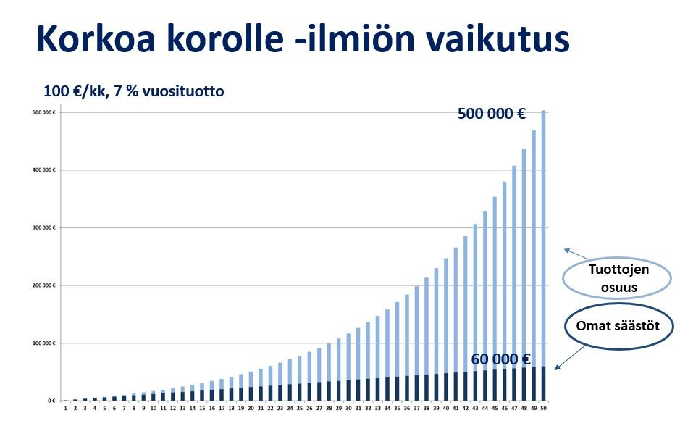
Säästämisen ja sijoittamisen ABC
Aika, riski ja tuotto kulkevat käsi kädessä -> Huomioi korkoa korolle - ilmiö
Hajauttaminen useisiin kohteisiin luo turvaa.
Kuinka nopeasti sijoitus on muutettavissa rahaksi?
Voitoista on maksettava pääomavero (30 tai 34%).
Sijoituksen hoitaminen aiheuttaa kuluja ja syö näin tuottoa.

